Slide 1

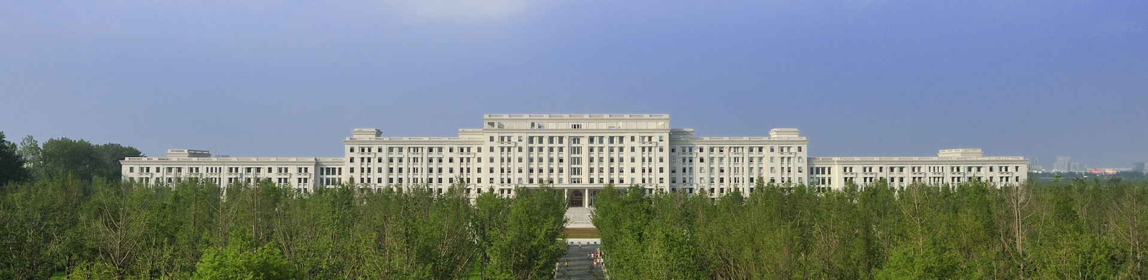
第五章 积分变换法(二)
主讲：杨春

Slide 2
本次课主要内容
一、无界域上定解问题求解
二、半无界域定解问题求解

Slide 3
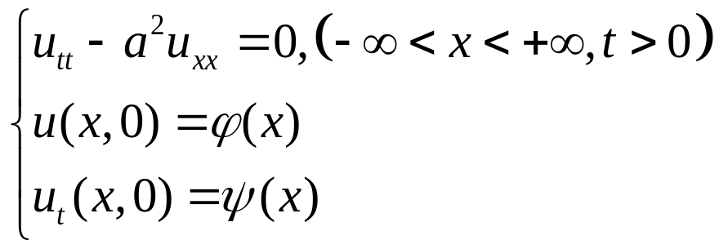
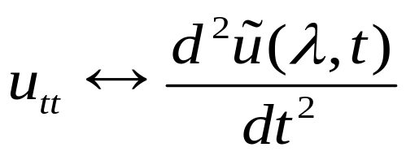
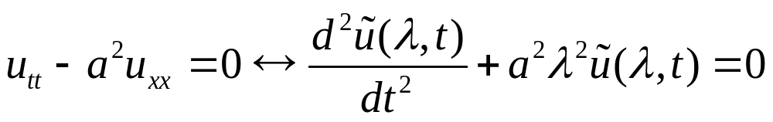
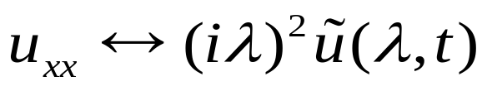


一、无界域上定解问题求解
例1 求解无界弦振动方程的初值问题：
解：(1) 作傅立叶变换

Slide 4
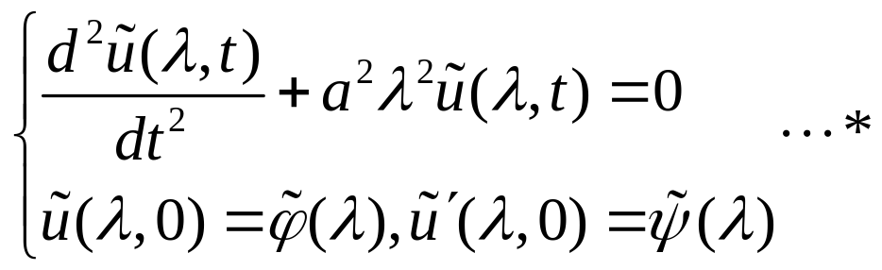
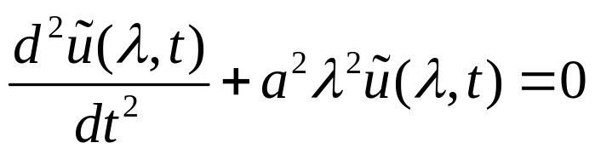
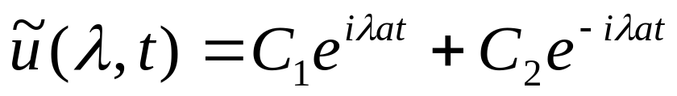

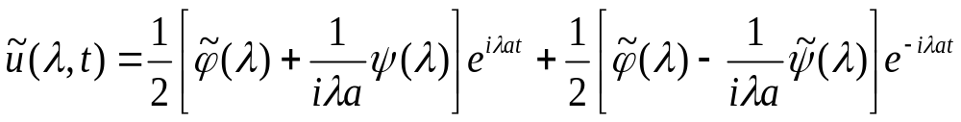
所以得到：
(2) 求像函数

Slide 5
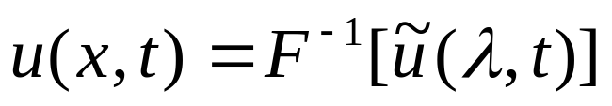
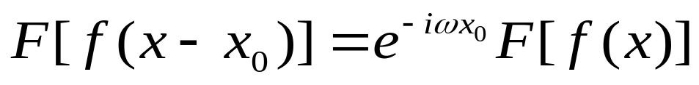
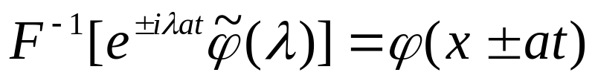
(3) 求原像函数
由延迟定理：

Slide 6
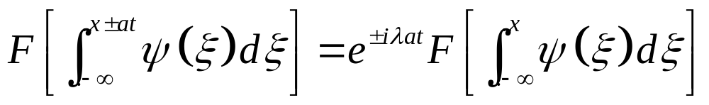
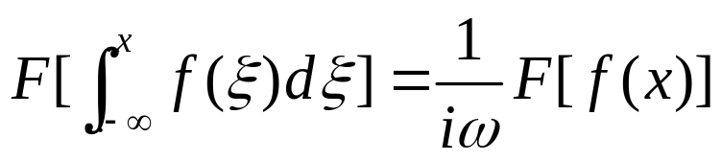
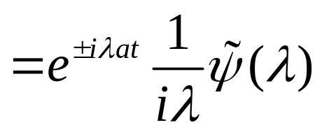
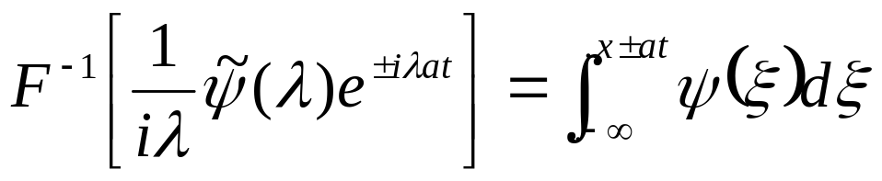
再由延迟定理：
又由积分定理：
所以得到：

Slide 7
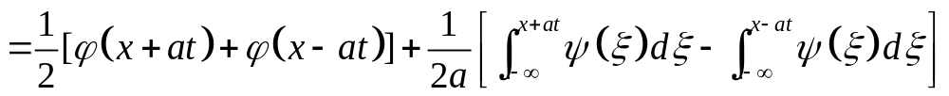
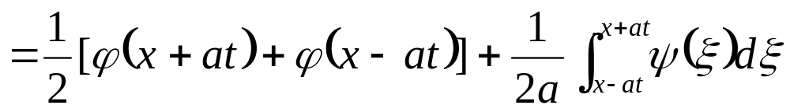
于是：
即得到无限长弦自由振动波动方程定解问题的“达朗贝尔公式”。
注：灵活应用傅里叶变换性质是求解的关键！
本例题用到了：线性性质，微分定理，延迟定理，积分定理.

Slide 8
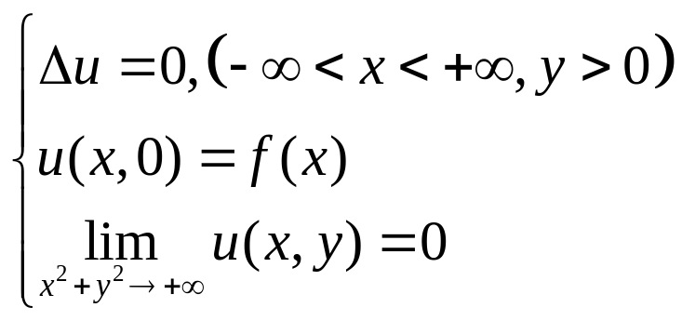
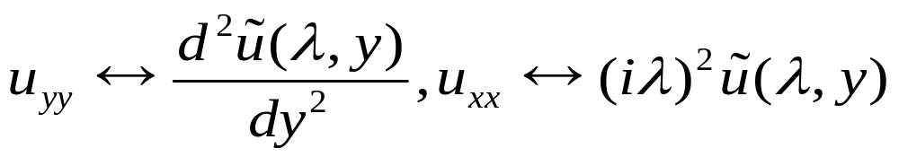

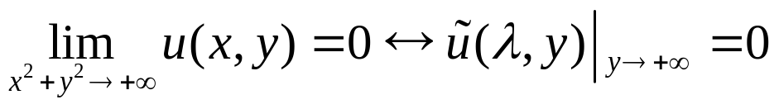
傅里叶变换也可以求解一些类型的稳态场方程定解问题，如：
例2 求解上半平面拉普拉斯方程的狄氏问题：
分析：变量x在R上取值，属于无界变量，因此，可以针对x作傅里叶变换。
解： (1)作傅里叶变换

Slide 9
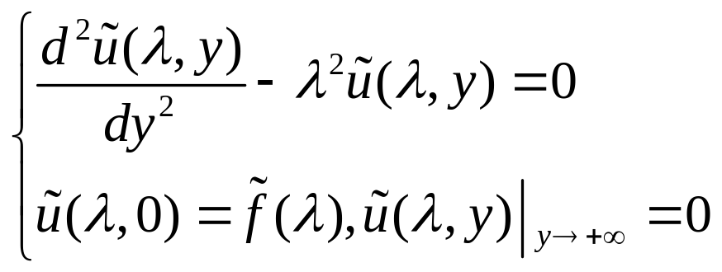
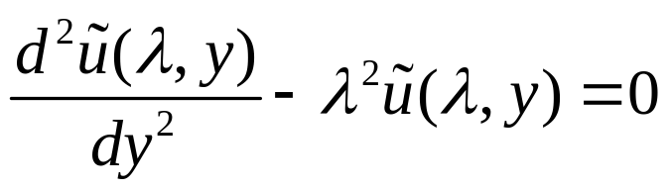
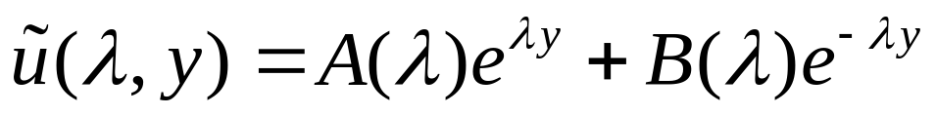
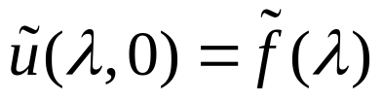
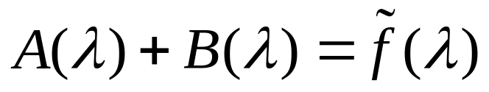
所以得到：
(2) 求象函数

Slide 10
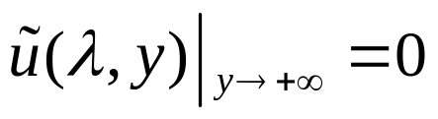
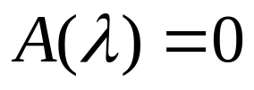
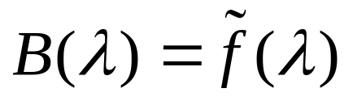
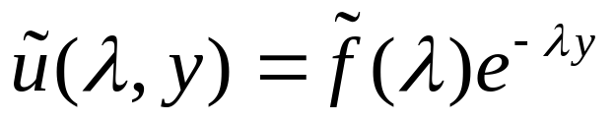
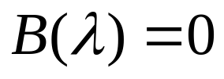
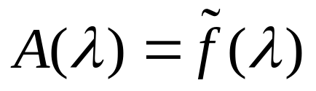
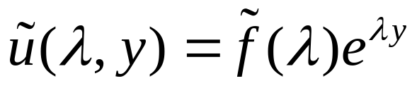
(A)当λ>0时：
(B)当λ<0时：

Slide 11
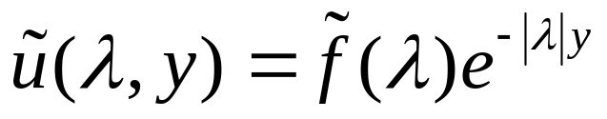
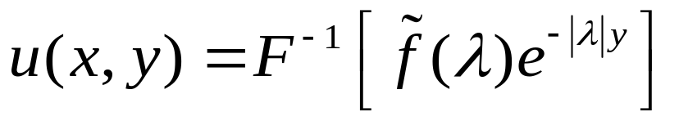
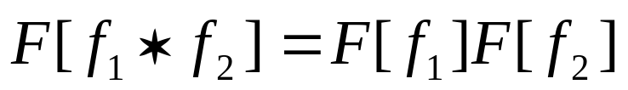
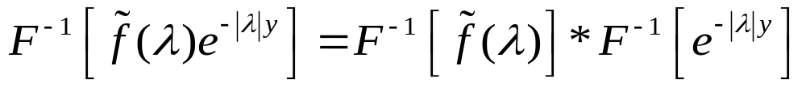
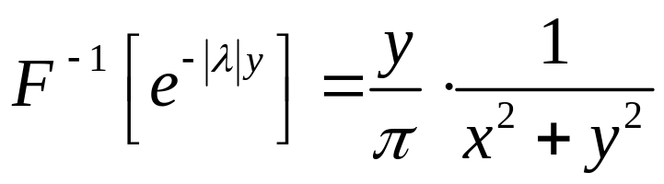
于是，我们得到像函数为：
(3) 求原像函数
由卷积性质：
查傅里叶变换表得到：

Slide 12
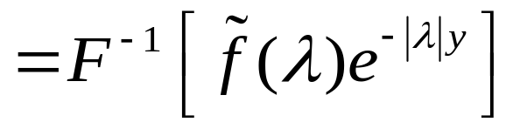
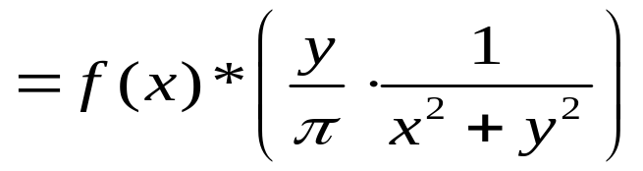
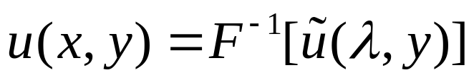
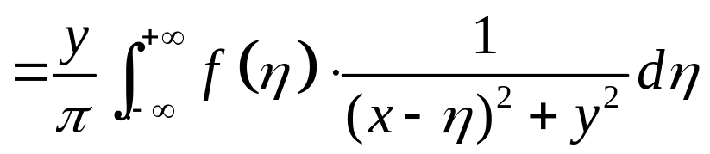
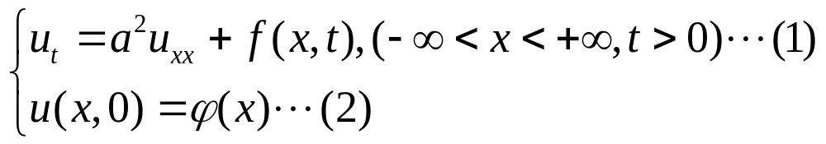
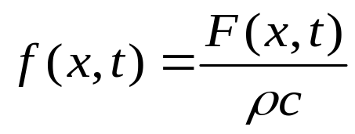
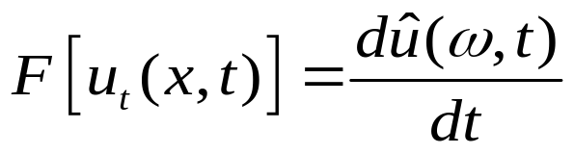
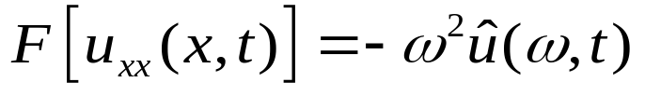
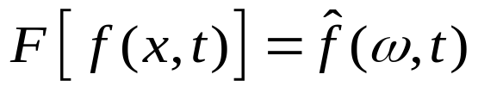
所以得到：
对于热传导方程柯西问题，常采用傅里叶变换求解！
例题3 无界杆上的热传导问题。设有一根无限长的杆，杆上有强度为F(x,t)的热源，杆的初始温度为φ(x)，试求t>0时杆上的温度分布规律。
解：由物理背景得如下定解问题：
(1) 作傅里叶变换

Slide 13
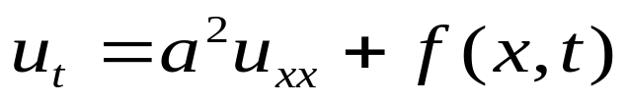

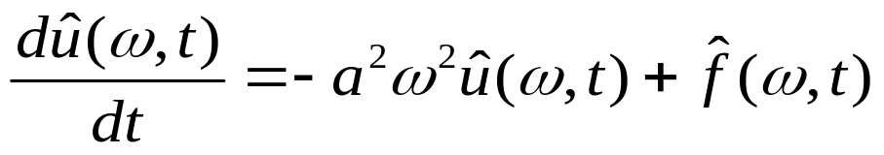
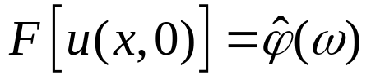

所以得到：

Slide 14







(2) 求象函数

Slide 15




(3) 求原象函数
通过直接计算或者查表知：

Slide 16











由卷积性质：

Slide 17



二、半无界域定解问题求解
(一)、延拓法求解
将边界条件齐次化后，采用延拓法，用傅立叶变换法求解.
例题4 求如下定解问题：
解：边界条件齐次化

Slide 18





延拓
傅里叶变换法
让其满足边界条件：
奇延拓

Slide 19






令：s = x - ξ
令：s = ξ - x

Slide 20





当x>0时：
于是得到：

Slide 21




(二)、正、余弦变换法
1、相关定义
正弦变换:
正弦逆变换:
余弦变换:
余弦逆变换:

Slide 22





例5 求解积分方程：
其中：
解：方程左边为y(x)的傅立叶正弦变换，因此，y(x)等于F(λ)的正弦逆变换。所以，方程的解为：

Slide 23




例6 求证：
分析：从所证等式来看，等式涉及余弦变换。
证明：

Slide 24

2、正余弦变换求解半无界域上定解问题
求解方法：
(1). 第一类边界条件, 采用傅立叶正弦变换;
(2). 第二类边界条件,采用傅立叶余弦变换。
例7 求定解问题 (端点固定的半无界弦振动)
解 (1) 对定解问题中(1)、(3)作对应于空间变量x的傅立叶正弦变换:

Slide 25









下面求原像函数：

Slide 26





同理计算得：
所以得到：

Slide 27


例8 求如下定解问题 ：
分析：第二类边界条件，采用余弦变换求解。
解: (1) 作傅里叶余弦变换：

Slide 28





(2) 像函数求解
(3) 原像函数

Slide 29
课外练习：
P123习题5.2第1，3，5，6题

Slide 30
Thank You !

